Slide 1
2장. 글자 관련 태그를 익혀보자

Slide 2
목차
  1. 글 제목 만들기
  2. 단락 나누기
  3. 글자 두껍게 하기
  4. 줄바꿈과 공백 삽입
  5. 목록 만들기
  6. HTML 문서에 설명글 달기

Slide 3
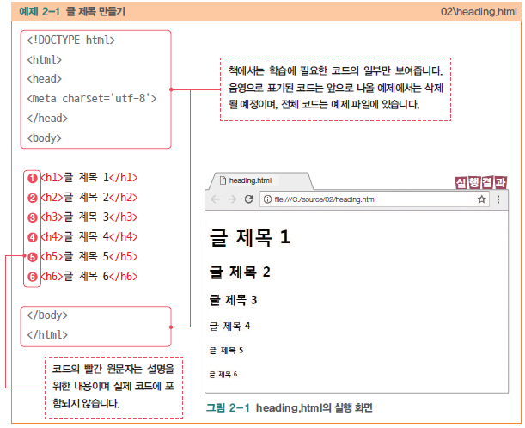
1. 글 제목 만들기
<h1>, <h2>, <h3>, <h4>, <h5>, <h6>
  위 태그 중에서 선택하여 글 제목의 크기 지정

Slide 4
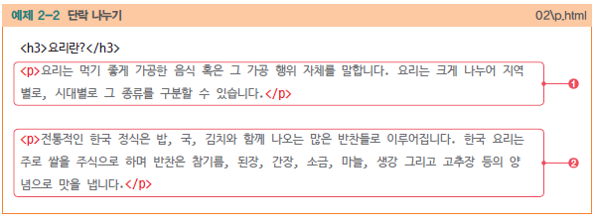
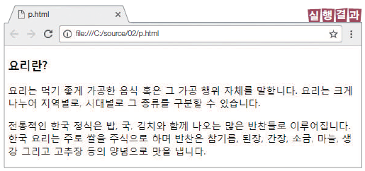
2. 단락 나누기
<p>

Slide 5
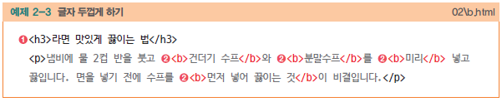
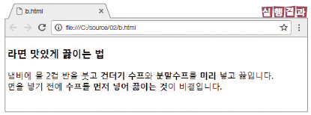
3. 글자 두껍게 하기
<b>

Slide 6
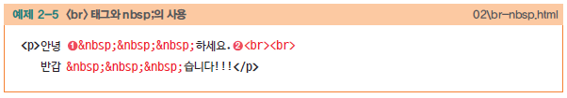
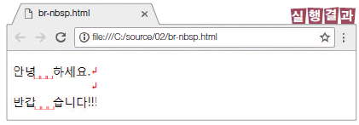
4. 줄바꿈과 공백 삽입
<br>, &nbsp;

Slide 7
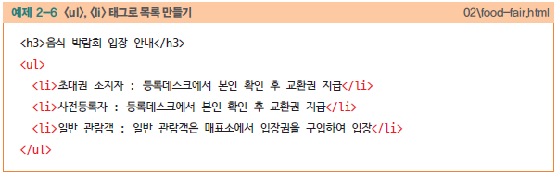
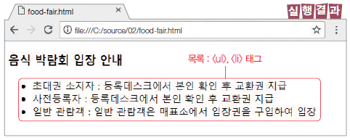
5. 목록 만들기
순서 없는 목록
  <ul>, <li>
  구성상 항목의 순서가 내용과 무관한 경우

Slide 8
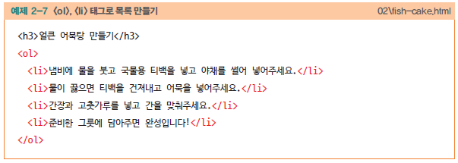
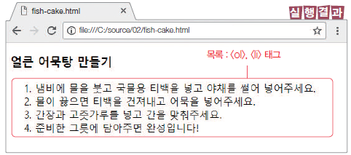
5. 목록 만들기
순서 있는 목록
  <ol>, <li>
  항목의 순서가 중요한 경우

Slide 9
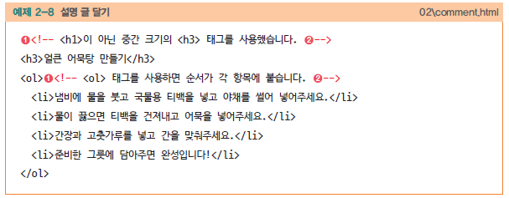
6. HTML 문서에 설명글 달기
<!-- , -->
  두 태그 사이 부분을 웹 브라우저가 해석하지 않도록 함

